Slide 1
Plantilla y ejemplo de 5WH

Slide 2
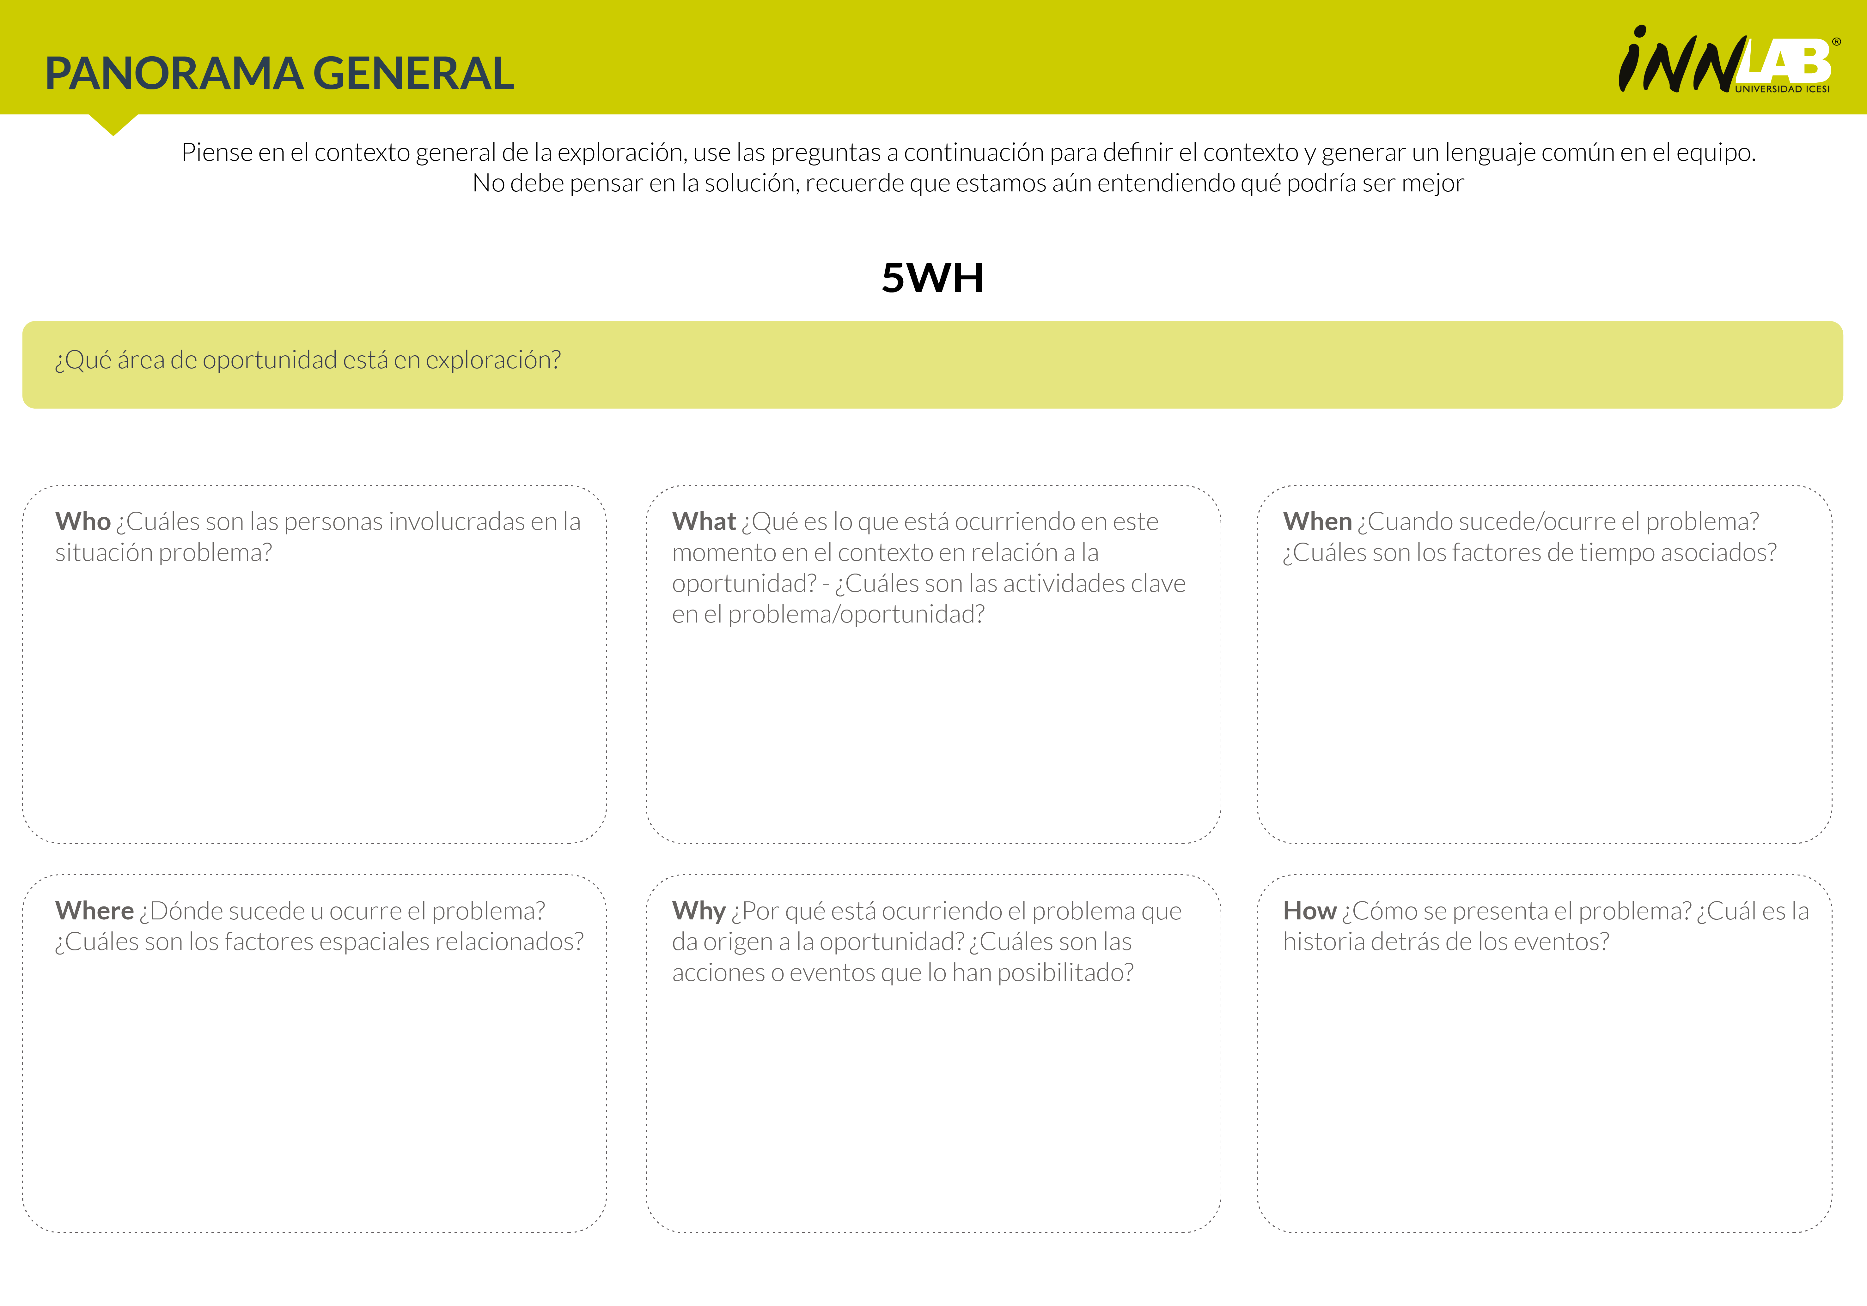
Turismo Sostenible
Es un tipo de turismo…….
Milenials
Personas 60 y 80 años
Desde 1988
Escasez de destinos turísticos con planes sostenibles
Durante la pandemia tuve su mayor auge
El desplazamiento desbordado de turistas a un destino especifico puede afectar su capacidad para gestionar residuos solidos y esto le puede llevar al aumentar sus problemas ambientales
En Países Latinoamericano
Crisis climática
Usuario o consumidores con ciencia ambiental

Slide 3
